Slide 1
Муниципальное бюджетное дошкольное общеобразовательное учреждение «Детский сад 3 «Солнышко»
Формирование семейных ценностей дошкольников, сохранение и укрепление здоровья детей через организацию различных форм совместной деятельности детского сада с семьями воспитанников.
Подготовила: Воспитатель
Прокашева С.С

Slide 2



Важность семейных ценностей и здоровья
Формирование семейных ценностей закладывается в дошкольном возрасте. Это требует активного взаимодействия детского сада и семьи для сохранения здоровья детей.
2

Slide 3


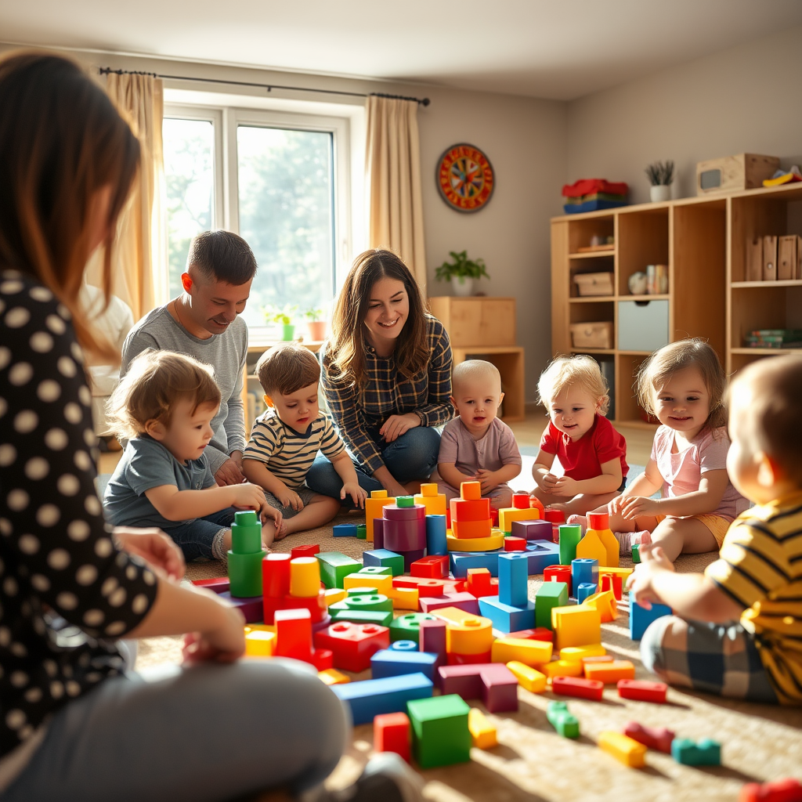
Формирование ценностей у дошкольников
Роль семьи
Семья является первым социокультурным середовищем ребенка. Основные ценности и нормы поведения дети перенимают от родителей через общение и совместные игры.
Задачи детского сада
Детский сад помогает развивать социализацию и прививает общепринятые нормы. Воспитатели играют важную роль, интегрируя образовательные программы в ежедневное расписание.
3

Slide 4

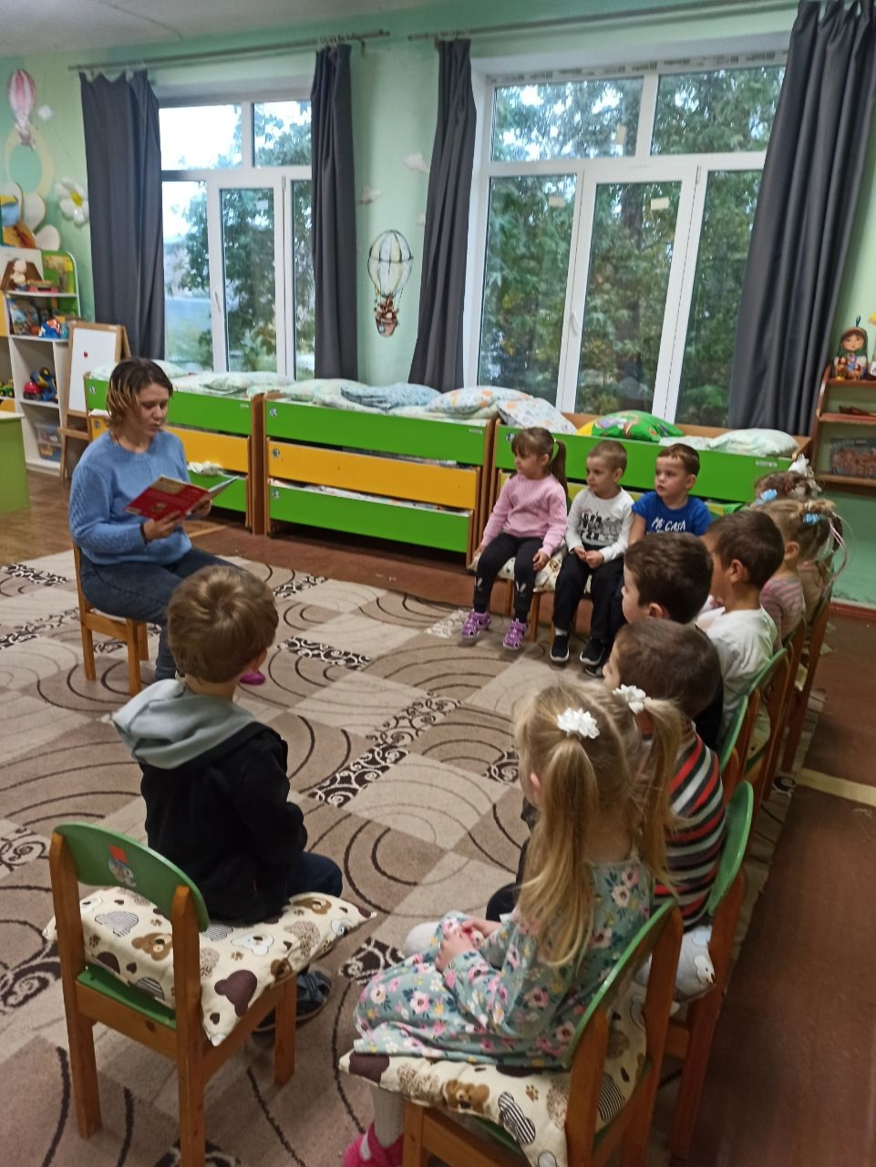
Совместные мероприятия с семьями
01
Организация совместных праздников позволяет вовлечь родителей в жизнь детского сада. Эти мероприятия укрепляют взаимоотношения и создают общую площадку для общения.
02
Семейные мастер-классы и семинары позволяют родителям и детям узнавать новое вместе. Такие активности развивают навыки общения и сотрудничества.
4

Slide 5

Здоровый образ жизни
Физическая активность важна для укрепления здоровья дошкольников. Совместные занятия спортом с родителями развивают интерес к активному образу жизни.
Здоровое питание в семье формирует правильные привычки. Взаимодействие с детским садом помогает узнаванию новых полезных продуктов.
Психологическое здоровье также важно. Совместные игры способствуют эмоциональному благополучию и укреплению доверительных отношений.
5

Slide 6
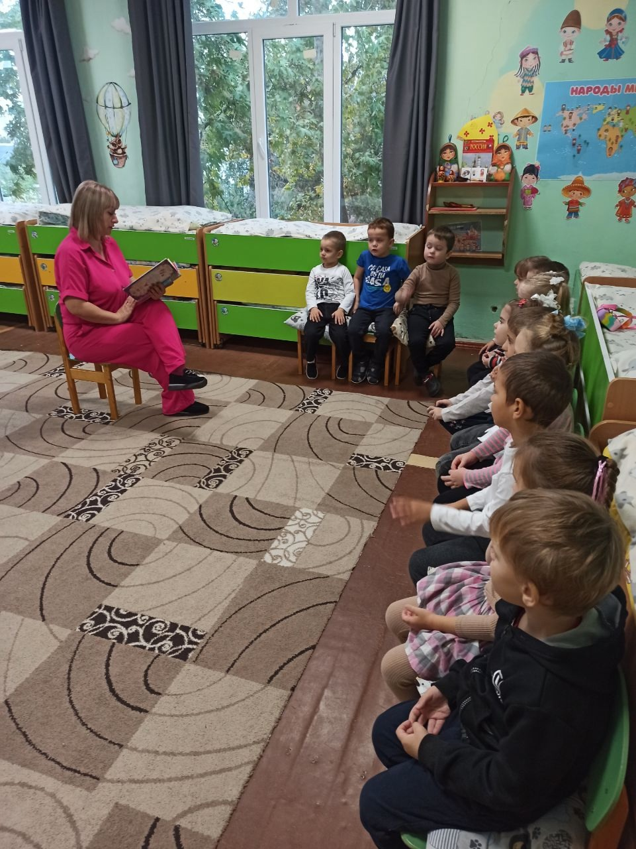
Эффективные формы взаимодействия
Родительские собрания
Регулярные родительские собрания позволяют обсудить успехи и трудности ребёнка. Взаимодействие учителей и родителей улучшает воспитательный процесс.
Индивидуальные консультации
Индивидуальные встречи с педагогами дают возможность обсудить личные вопросы. Это укрепляет доверие и способствует решению специфических проблем.
6

Slide 7

Преимущества семейного участия
01
02
Повышение успеваемости детей благодаря поддержке семьи и детского сада. Взаимодействие родителей и педагогов улучшает академические результаты.
Снижение психологического стресса через активное участие в жизни ребенка. Родительское внимание способствует эмоциональному благополучию.
03
Укрепление семейных уз через общие мероприятия и игры. Семейное участие создает среду доверия и поддержки, важную для ребенка.
8

Slide 8





Рост и развитие
Укрепление здоровья
Развитие навыков
Акцент на физическое и психическое здоровье детей через активные мероприятия.
Важность развития навыков общения и сотрудничества с раннего возраста.
Объединение усилий
Глобальный подход
Общая работа семьи и педагогов усиливает воспитательный процесс у дошкольников.
Программы, охватывающие различные аспекты воспитания, от спорта до культуры.
14

Slide 9
Создание основы будущего
Совместная деятельность с семьями делает детей более уверенными и социально адаптированными. Такие подходы помогают в формировании стойких семейных ценностей.

Slide 10


Slide 11
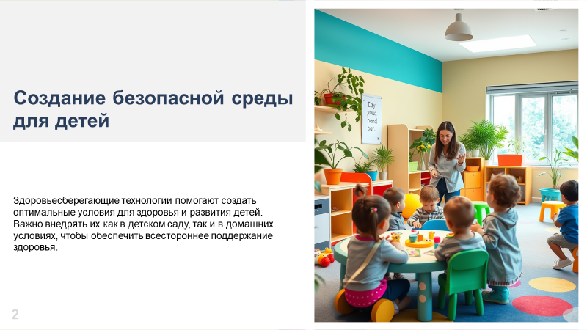

Slide 12
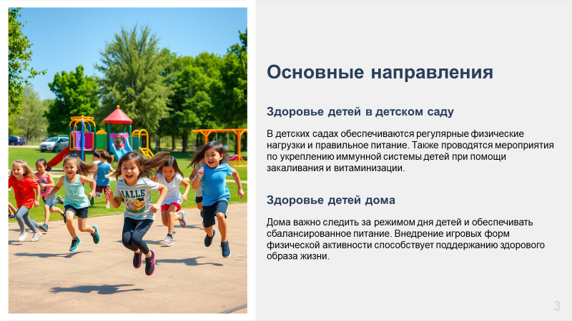

Slide 13
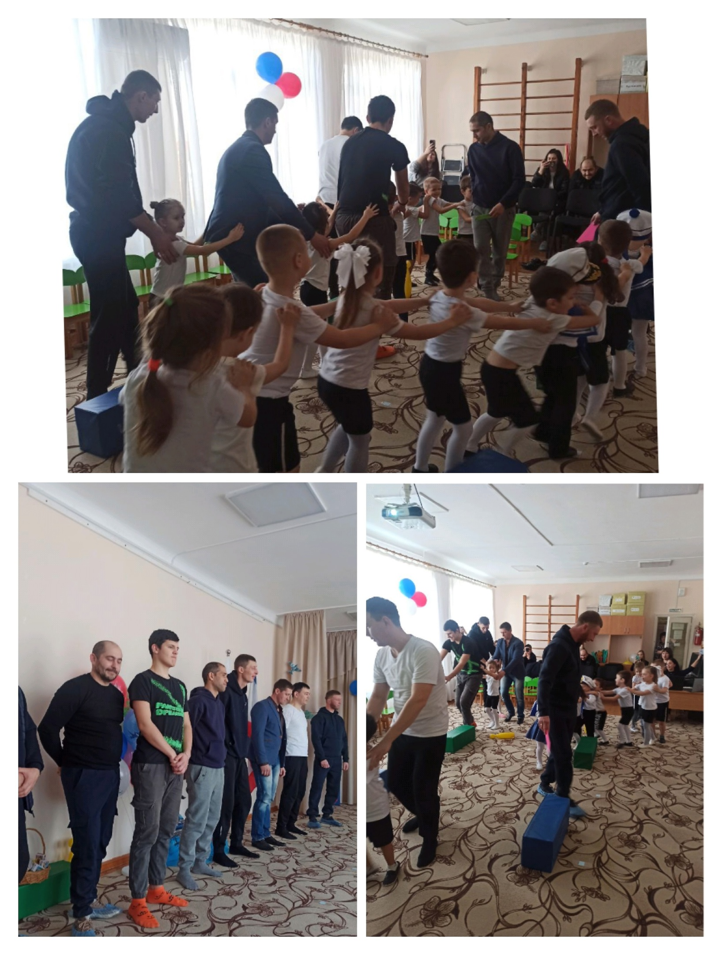

Slide 14
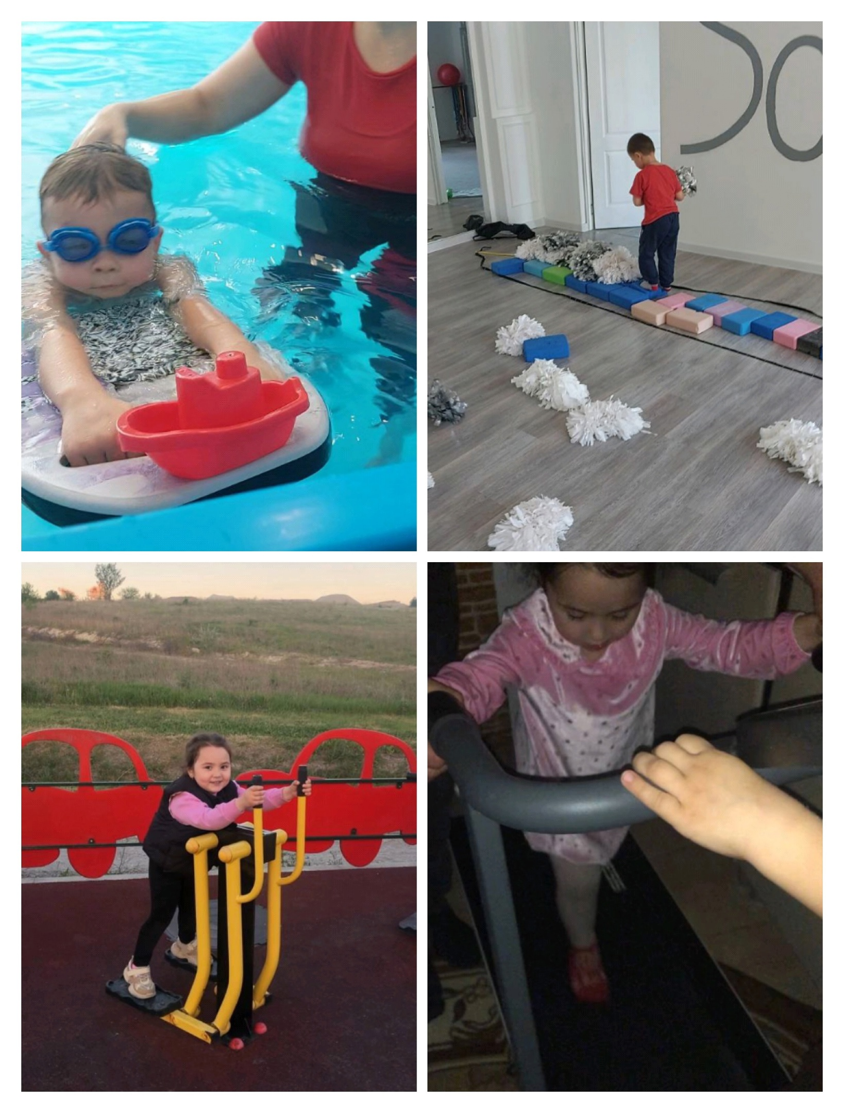

Slide 15


Slide 16


